Slide 1
муниципальное дошкольное образовательное учреждение детский сад комбинированного вида №15 г. Сердобска
«Использование фольклора в организации режимных моментов
в 1 младшей группе».
Воспитатели:
Горшкова Екатерина Васильевна
Кокорева Татьяна Алексеевна

Slide 2
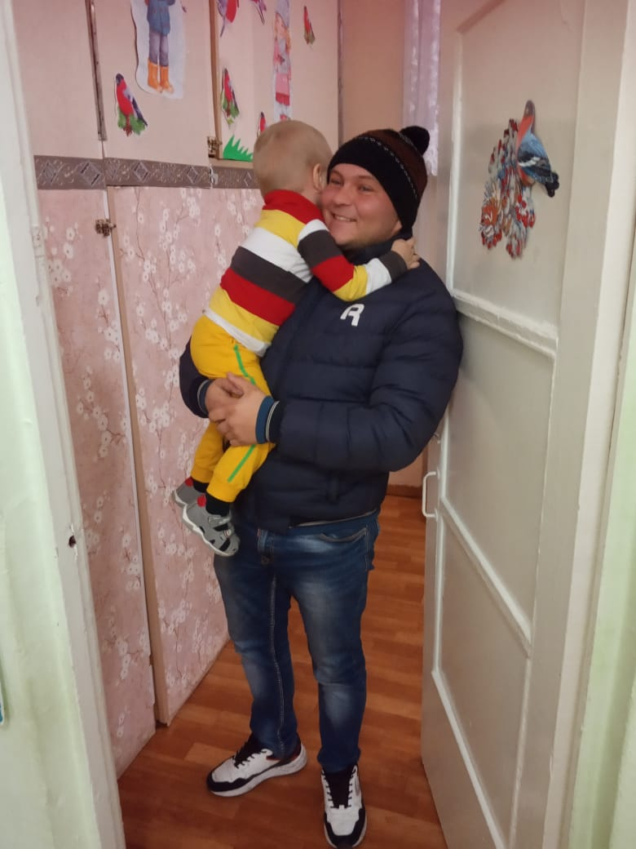
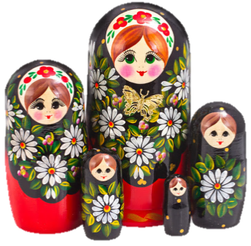
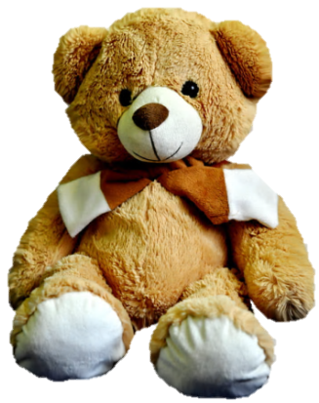
Утренний прием детей
Миша хлопает в ладошки,
Он ребятам очень рад
Улыбаются матрешки,
С добрым утром говорят.

Slide 3
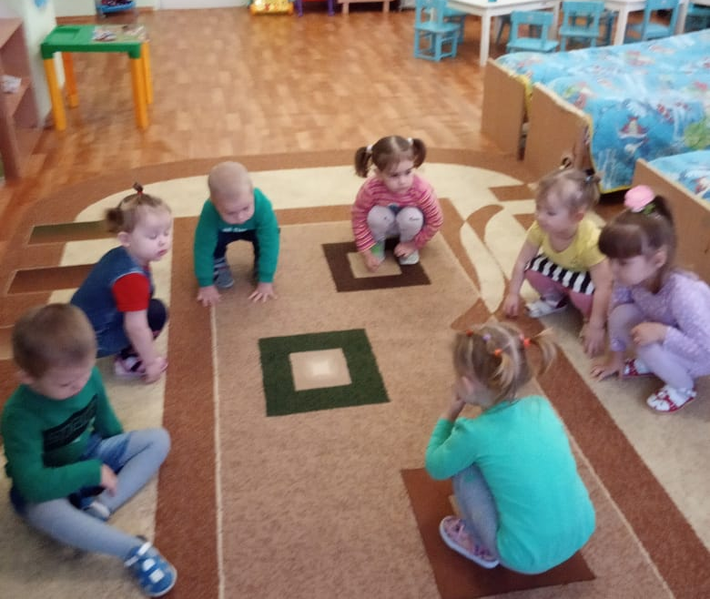
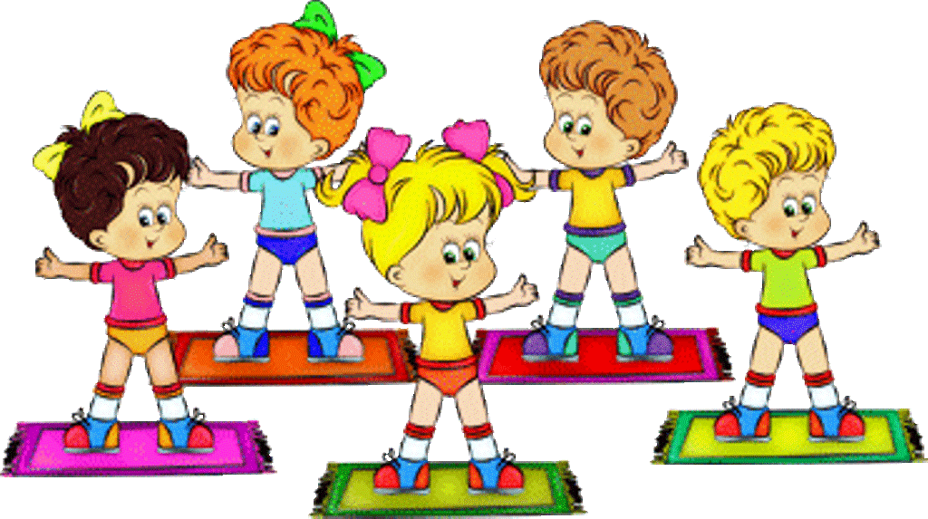
Утренняя гимнастика
«Всех детей не сосчитать,
Раз, два , три, четыре, пять.
Дружно встали по-порядку,
Детки делают зарядку».

Slide 4
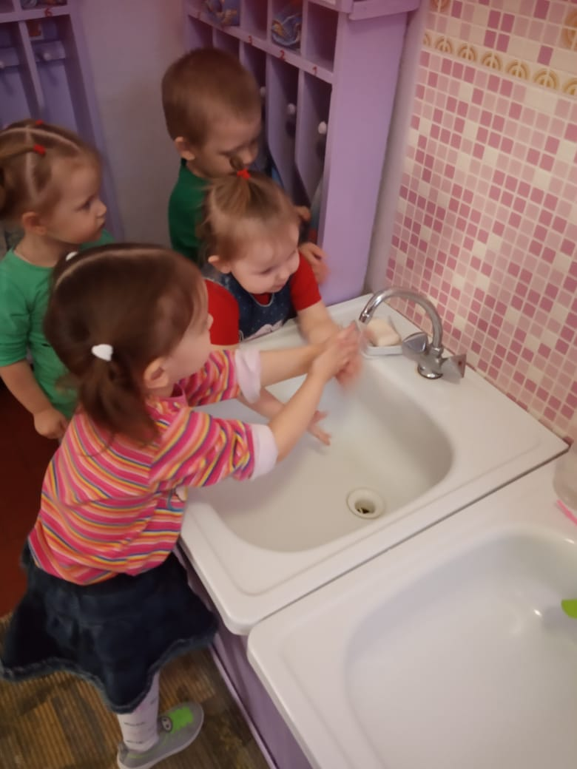
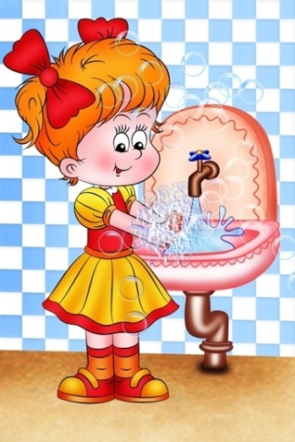
Культурно-гигиенические
процедуры
«Водичка, водичка, Умой мое личико, Чтобы глазоньки блестели, Чтобы щечки краснели, Чтоб смеялся роток, Чтоб кусался зубок».

Slide 5
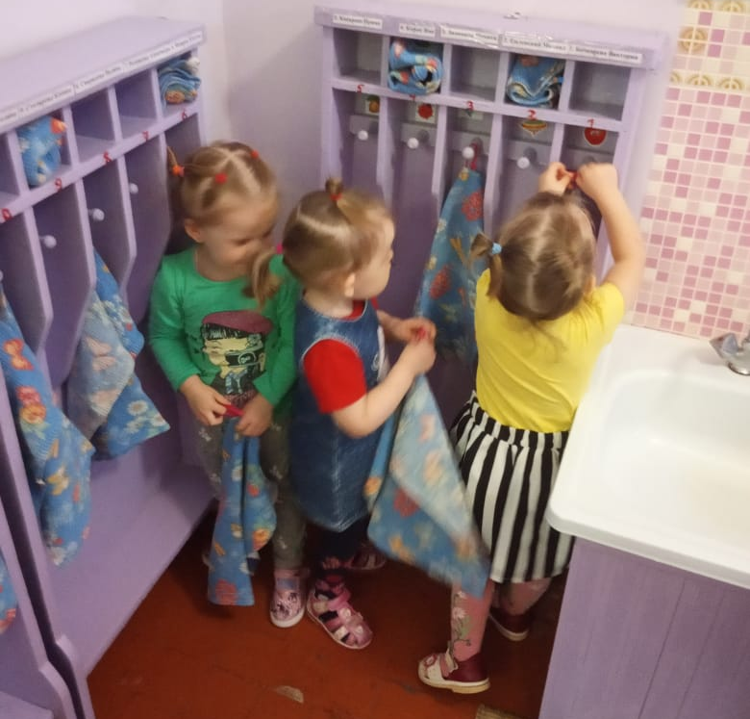
Культурно-гигиенические
процедуры
Полотенчико попросим
С нами в прятки поиграть.
Прячьте глазки, прячьте носик.
Где ребятки? Не видать!
Будем, будем полотенцем
Наши щёчки вытирать!
И с ладошек маленьких
Вытрем капли-капельки.
Вот и кончилась игра.
Вы сухие, детки? - Да!

Slide 6
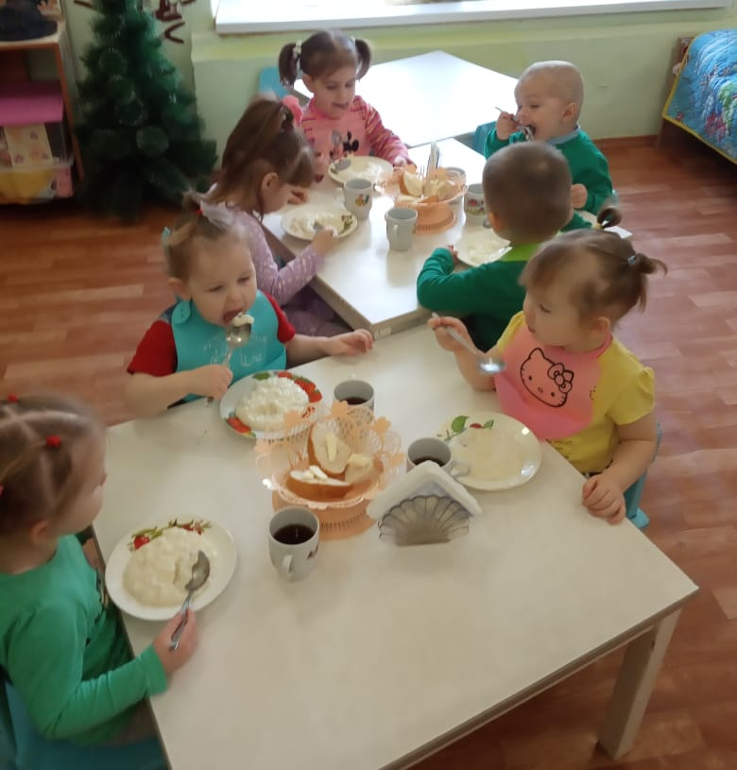
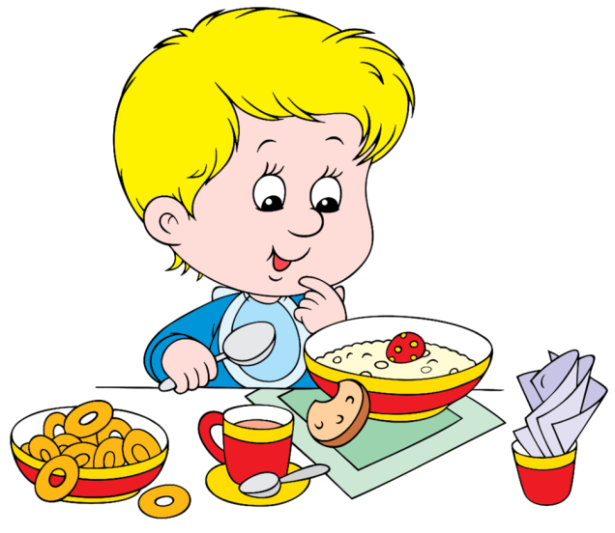
Завтрак
Вот и завтрак подошел,
Сели дети все за стол.
Чтобы не было беды,
Вспомним правила еды:
Наши ноги не стучат,
Наши язычки молчат.

Slide 7
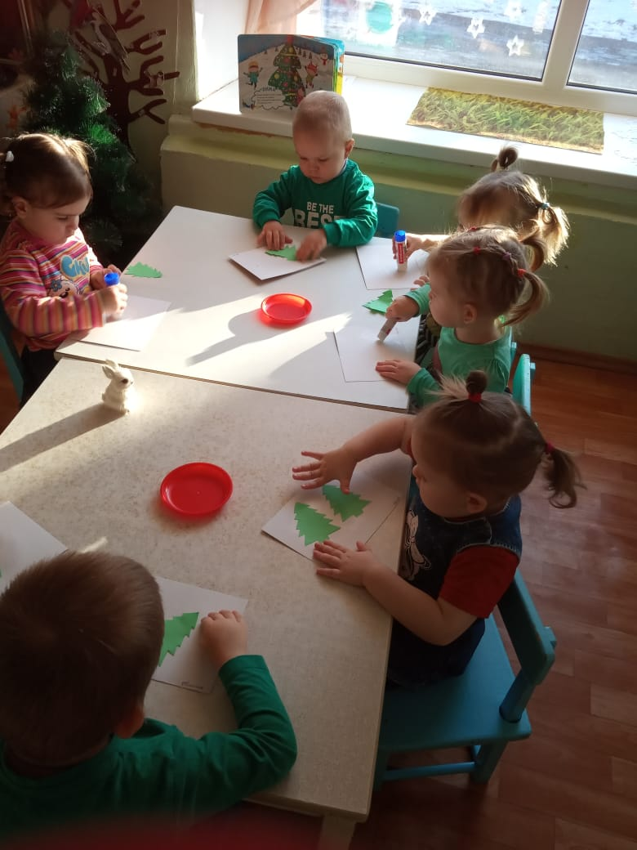
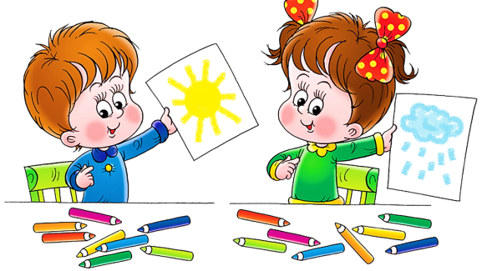
Непосредственно-образовательная
деятельность
Тушки-татушки, соберем игрушки
Сядем мы с тобой рядком
Да поговорим ладком.
Тушки-татушки, соберем игрушки
И лениться мы не станем,
Уберем и клеить сядем.
.

Slide 8
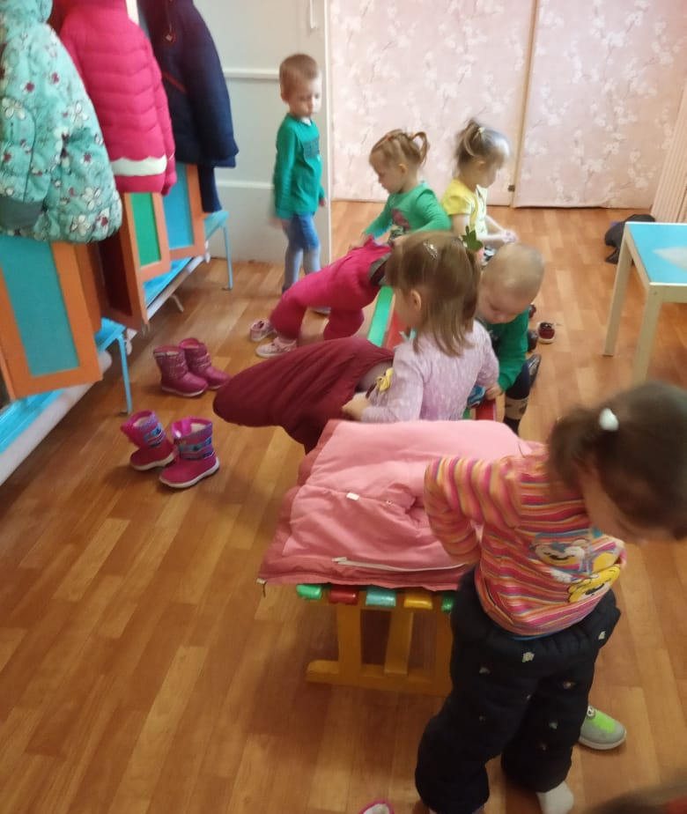
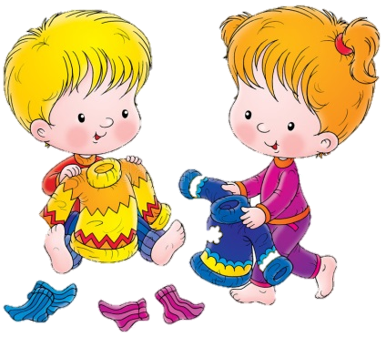
Подготовка к прогулке
«Раз, два, три , четыре, пять
Собираемся гулять.
Завязали Катеньки
Шарфик полосатенький.
Наденем на ножки
Валенки – сапожки.
И пойдем скорей гулять
Прыгать ,бегать и скакать».

Slide 9
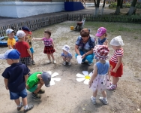
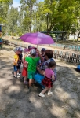
Прогулка
Сходим на лужок, Цветов соберём, На травке поваляемся, Природой восхищаемся!
Знаю я, что иногда С неба капает вода.
Чтобы мне не намочиться,
Мамин зонтик пригодится.

Slide 10
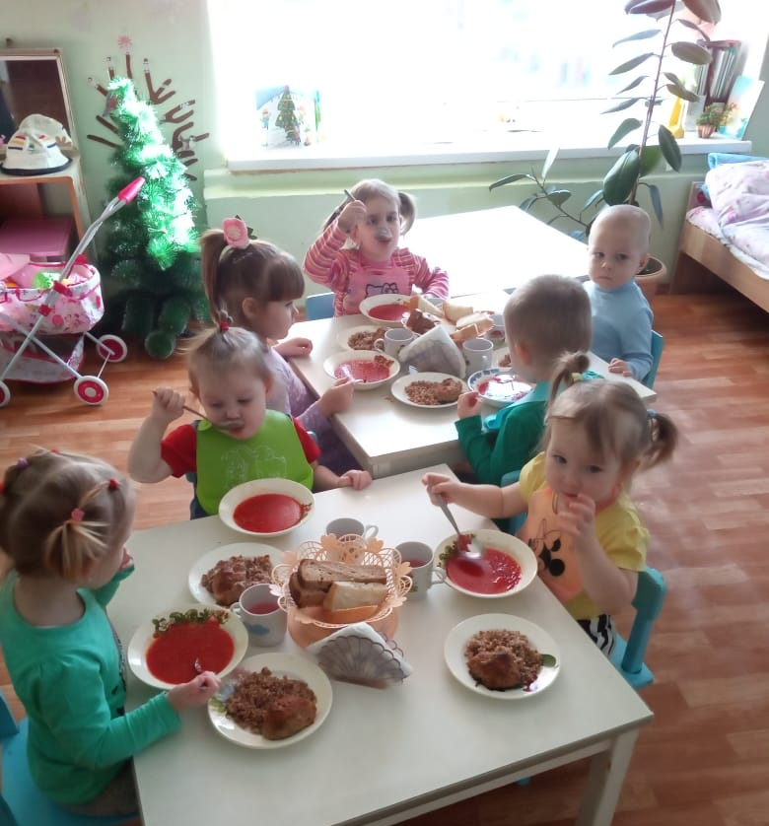
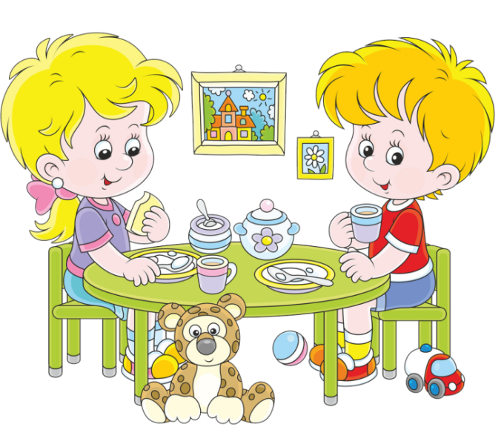
Обед
Час обеда подошел,
Сели деточки за стол.
Бери ложку, бери хлеб,
И скорее за обед.
С аппетитом мы едим,
Большими вырасти хотим.

Slide 11
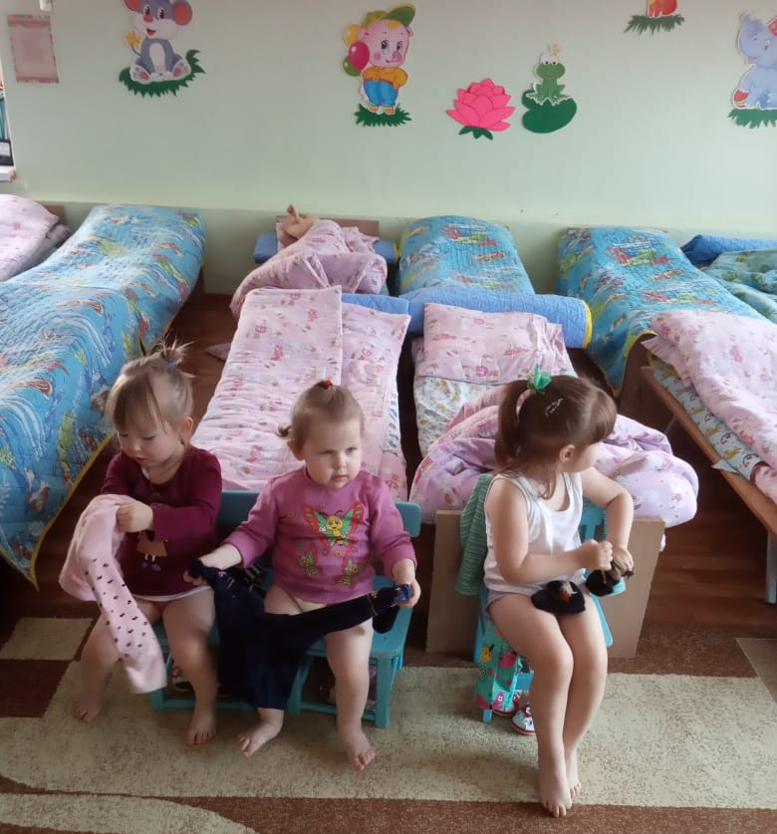
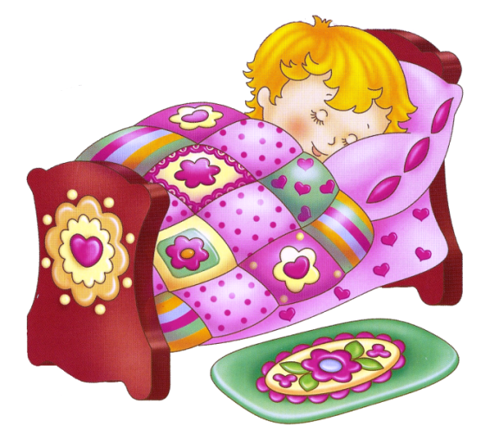
Подготовка к дневному сну
Вот колготки, посмотри,
Они сшиты изнутри,
Ты, дружочек, не зевай,
И скорее их снимай.

Slide 12
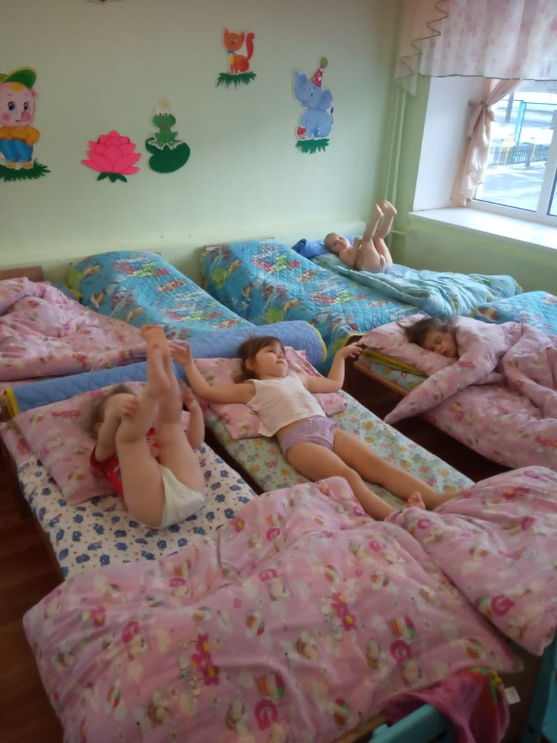
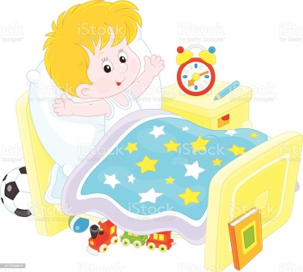
Пробуждение после дневного сна
«Мы спокойно отдыхали,
Сном волшебным засыпали.
Хорошо нам отдыхать!
Но пора уже вставать!
Крепко кулачки сжимаем,
Их повыше поднимаем.
Мы потянемся-потянемся,
Маленькими не останемся».

Slide 13
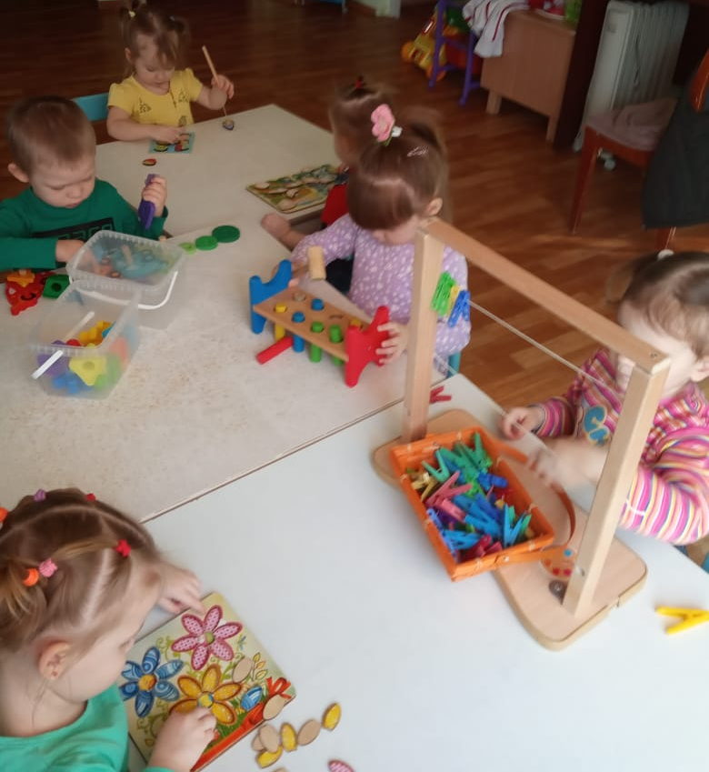
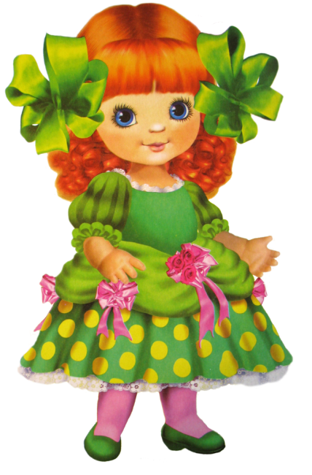
Игры
«Раз, два, три, четыре, пять.
Мы собрались поиграть.
В гости куколка пришла
И игрушки принесла».

Slide 14
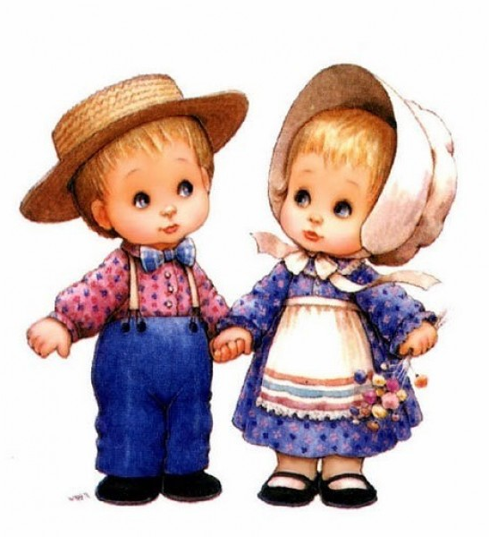
Уход детей домой
«Вот и вечер подошел,
Время расставаться.
Завтра снова детский сад
Дверь откроет для ребят».

